Slide 1

hook源码换肤原理解析
20:05正式上课
THANK YOU FOR WATCHING
主讲老师Zero老师：3422253348
课程咨询阿媛老师：2807762965

Slide 2

讲师简介
享学课堂 -Zero老师
系统架构师、项目经理
前阿里P7移动架构师，曾就职于Nubia等一线互联网公司。有多年的项目研发经验，精通Android 高级控件开发，性能优化，多种开源框架开发经验，热爱代码，对Android情有独钟，讲课生动，有激情。
◆ QQ：3422253348

Slide 3
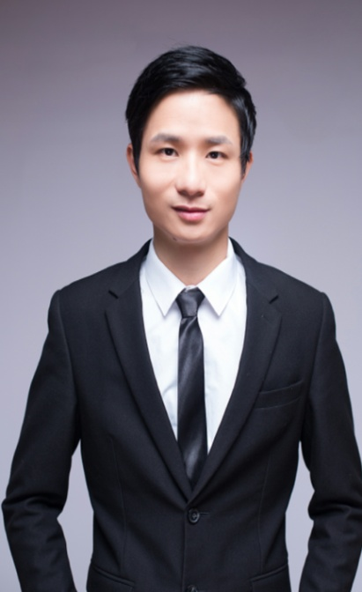

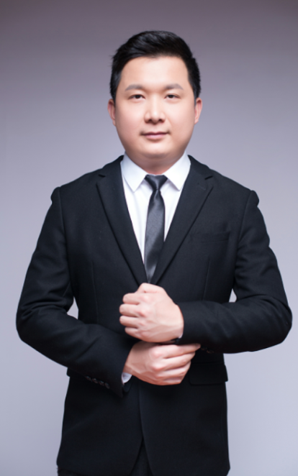


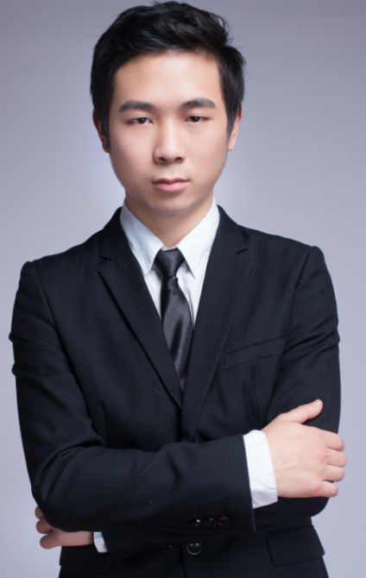
享学讲师团队
Alvin老师
曾就职于三星、
小米，项目经理
Mark 老师
华为架构师，专注并发编程
King 老师
曾就职于招行、58同城
Allen老师
国防科大研究生毕业，
全球首批Android开发者
Zero老师
前阿里P7移动架构师，
曾就职于Nubia等一线互联网公司。
Lance老师
某游戏公司主程，
前爱奇艺高程。

Slide 4
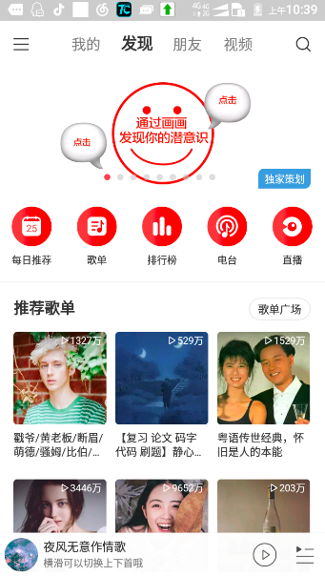
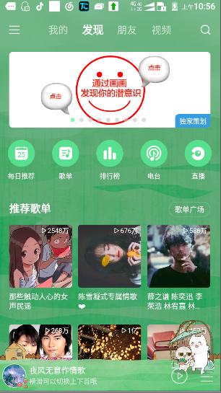
换肤
保持App新鲜感
提高付费率
配合节日、活动进行营销
APK瘦身
写死的主题，切换很low

Slide 5
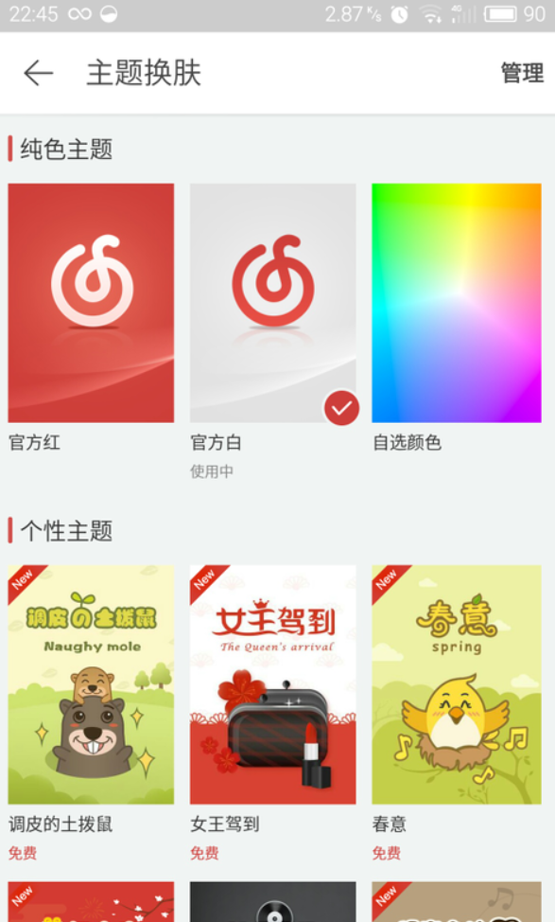
换肤
保持App新鲜感
提高付费率
配合节日、活动进行营销
APK瘦身
写死的主题，切换很low

Slide 6

换肤的本质
动态修改App内的：文字颜色、图标、背景等元素
1：不闪烁
2：无启动
3：架构独立
4：无继承
5：易维护

Slide 7
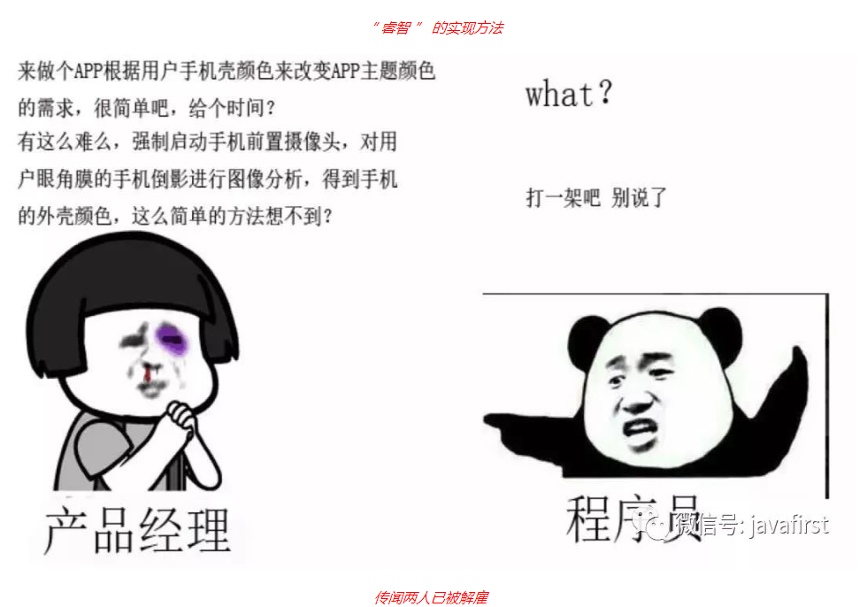

Slide 8

讨论哪些资源可以替换？
动画
背景图片
字体
字体颜色
字体大小
音频
视频

Slide 9
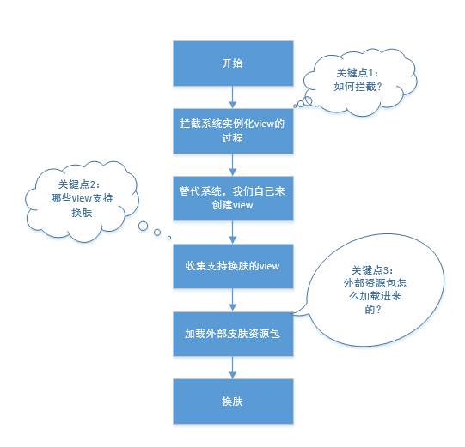
换肤步骤分析

Slide 10
目 录
CONTENTS
换肤前的知识准备
换肤方案探究
换肤
课程复盘
1.什么是hook?
2.setContentView流程分析
3.LayoutInflater布局原理分析
4.Android资源管理器AssetManager内核解密
1. 换肤到底要换什么
2.换肤思路分析
1.换肤实战
Android成长之路
交流互动

Slide 11
什么是Hook?
Hook 英文翻译过来就是「钩子」的意思，那我们在什么时候使用这个「钩子」呢？在 Android 操作系统中系统维护着自己的一套事件分发机制。应用程序，包括应用触发事件和后台逻辑处理，也是根据事件流程一步步地向下执行。而「钩子」的意思，就是在事件传送到终点前截获并监控事件的传输，像个钩子钩上事件一样，并且能够在钩上事件时，处理一些自己特定的事件。

Slide 12
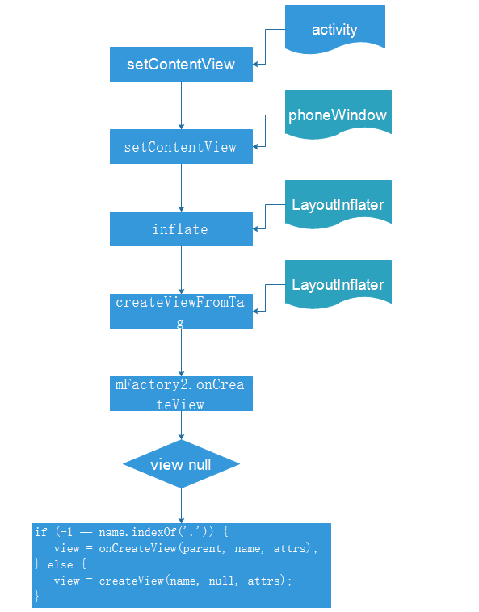
XML解析流程

Slide 13
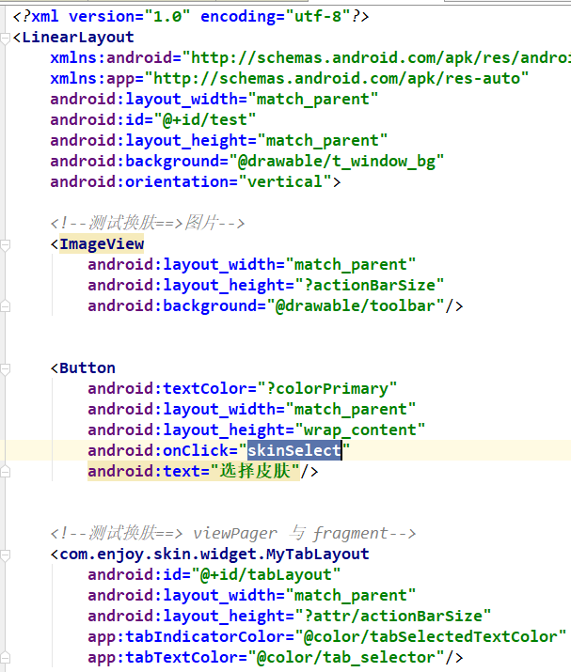
布局创建流程
如何从一个XML创建出对应的View对象，完成布局加载？
1、根据资源ID获得XML数据，进行XML解析
2、根据XML解析的节点(View的名称)创建对象
3、解析节点中的属性设置对象属性

Slide 14
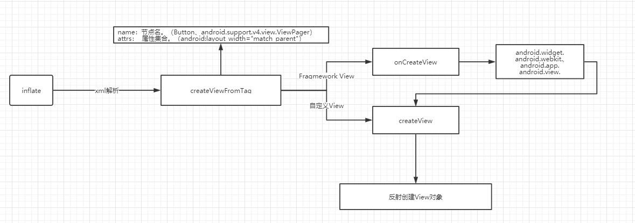
布局创建流程
系统能获得每一个View对象，我们如何获得？

Slide 15
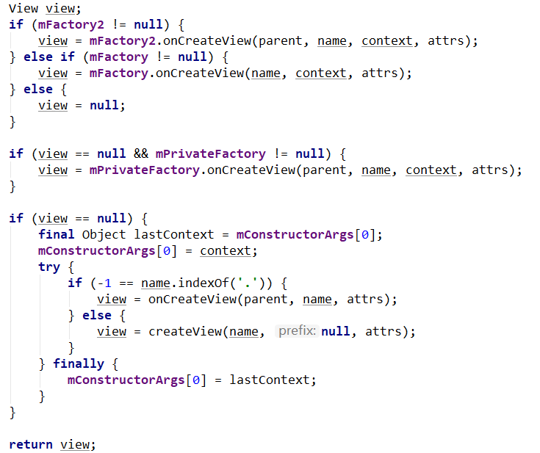

采集所有View
自定义一个LayoutInflater？
侵入性太强
框架内，暗度陈仓！无侵入框架
一个View上有多个属性
而一个app则有多个View
所以要收集的信息是一个链表

Slide 16
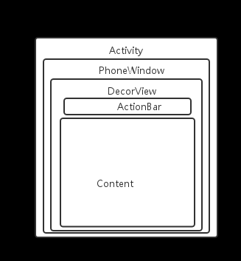
看看系统是如何创建View的
1.除DecorView之外的View都是通过LayoutInflater创建的
2.通过设置setFactory2设置一个Facotory进去，可以让我们自己来
决定如何创建View
解决换肤的第一个关键技术点

Slide 17
目 录
CONTENTS
换肤前的知识准备
换肤方案探究
换肤
课程复盘
1.什么是hook?
2.setContentView流程分析
3.LayoutInflater布局原理分析
4.Android资源管理器AssetManager内核解密
1. 换肤到底要换什么
2.换肤思路分析
1.换肤实战
Android成长之路
交流互动

Slide 18
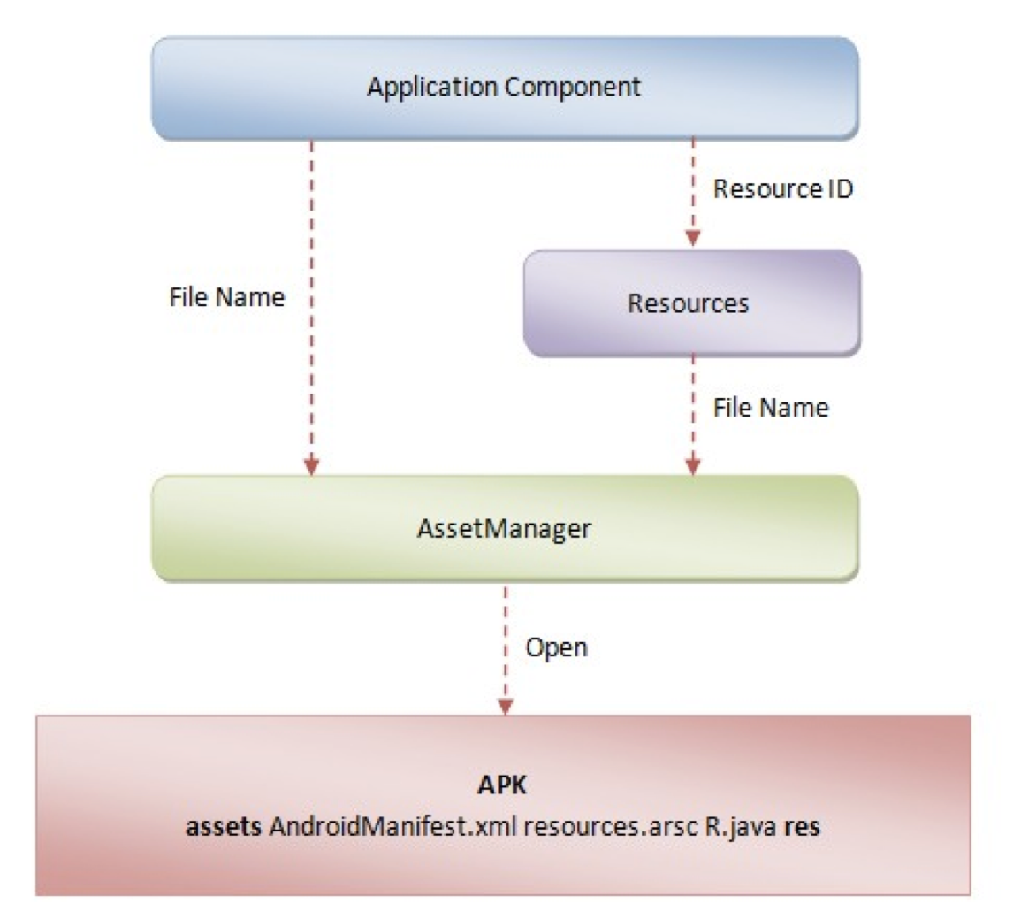
资源管理

Slide 19
加载皮肤包
//反射创建AssetManager 与 Resource AssetManager assetManager = null; try { assetManager = AssetManager.class.newInstance(); //资源路径设置 目录或压缩包 Method addAssetPath = assetManager.getClass().getMethod("addAssetPath", String.class); addAssetPath.invoke(assetManager, "/sdcard/a.skin"); //根据当前的设备显示器信息 与 配置(横竖屏、语言等) 创建Resources Resources resources = new Resources(assetManager, getResources().getDisplayMetrics(), getResources().getConfiguration()); //资源名 String resourceEntryName = getResources().getResourceEntryName(R.drawable.t_window_bg); String resourceTypeName = getResources().getResourceTypeName(R.drawable.t_window_bg); System.out.println(resourceEntryName+"==="+resourceTypeName); //获取外部Apk(皮肤包) 包名 PackageManager mPm = getPackageManager(); PackageInfo info = mPm.getPackageArchiveInfo("/sdcard/a.skin", PackageManager.GET_ACTIVITIES); String packageName = info.packageName; int identifier = resources.getIdentifier(resourceEntryName, resourceTypeName, packageName); Drawable drawable = resources.getDrawable(identifier); } catch (Exception e) { e.printStackTrace(); }
皮肤包就是一个没有代码的APK

Slide 20
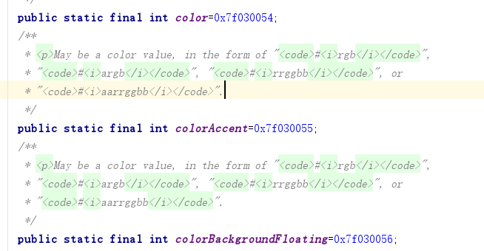
皮肤包对应关系
R.java

Slide 21
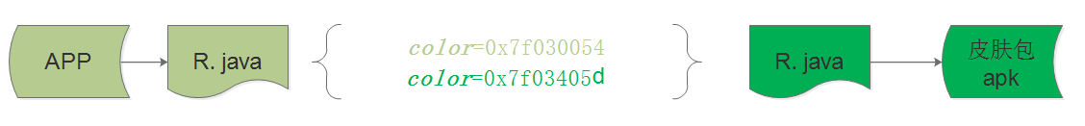

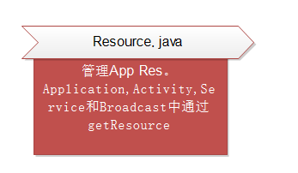
皮肤包 与 APK包关系

Slide 22
Resource.java
返回资源对应的R.java 里面的Id
public int Resources.getIdentifier(String name, String defType, String defPackage)
你需要资源的名字
你需要资源的类型
资源包的包名
返回资源对应的R.java 里面的Id
public int Resources.getColor(@ColorRes int id)
插件资源的
resources
你需要插件资源
的id

Slide 23
目 录
CONTENTS
换肤前的知识准备
换肤方案探究
换肤
课程复盘
1.什么是hook?
2.setContentView流程分析
3.LayoutInflater布局原理分析
4.Android资源管理器AssetManager内核解密
1. 换肤到底要换什么
2.换肤思路分析
1.换肤实战
Android成长之路
交流互动

Slide 24
换肤思路
1. 在setContentView的时候hook布局文件中View的创建过程中，收集支持换肤的view
2. 通过AssetManager的addAssetPath方法加载外部资源，实现插件化换肤

Slide 25
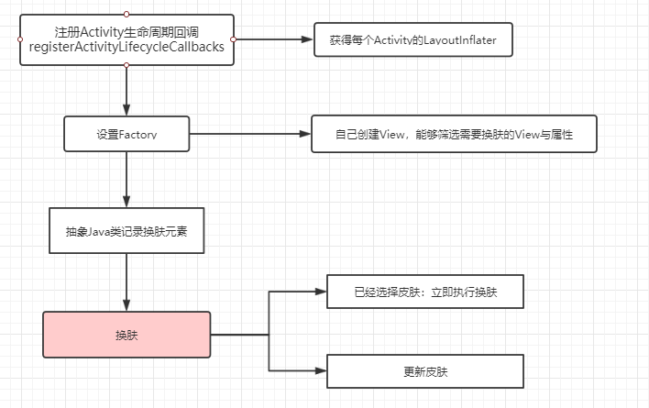
作业: 架构搭建
需要基类 baseActivity吗？如果是fragment怎么办？再创建一个baseFragment？
其实，这个是一个生命周期问题。。。
其实，这也是一个设计模式问题。。。

Slide 26
目 录
CONTENTS
换肤前的知识准备
换肤方案探究
换肤
课程复盘
1.什么是hook?
2.setContentView流程分析
3.LayoutInflater布局原理分析
4.Android资源管理器AssetManager内核解密
1. 换肤到底要换什么
2.换肤思路分析
1.换肤实战
Android成长之路
交流互动

Slide 27
面向短板的学习？
01
02
03
缺少一线互联网公司经验
项目经验零碎
渴望快速提升自己
在小型企业，技术视野太窄，没有经历过技术浪潮的洗礼
长期在小型软件公司/外包公司，要么由于公司经常换人，导致项目结构混乱，要么只接触到一些没有太多性能要求，效果要求的小项目
时间就是金钱，只有认识到时间的重要性的人，才会管理好自己的时间，才会讲学习有条不紊的进行，而学习是没有捷径的，如果非得找捷径那就是有人带着你走

Slide 28

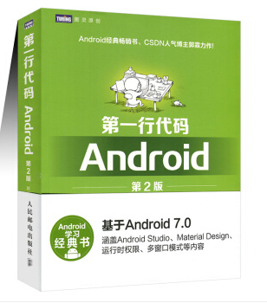


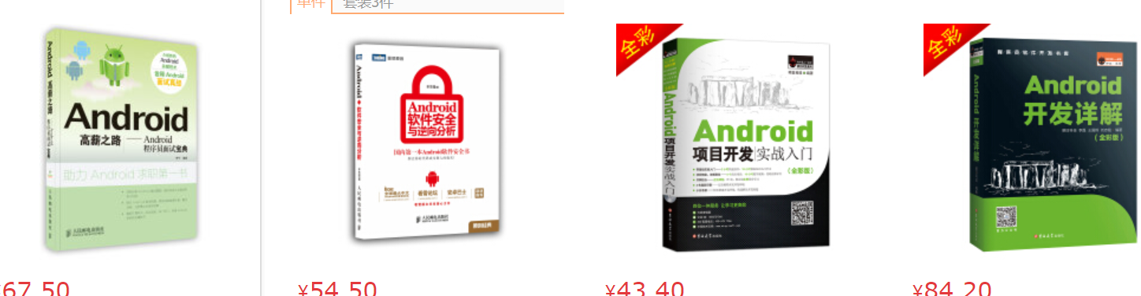
怎样去学习？

Slide 29
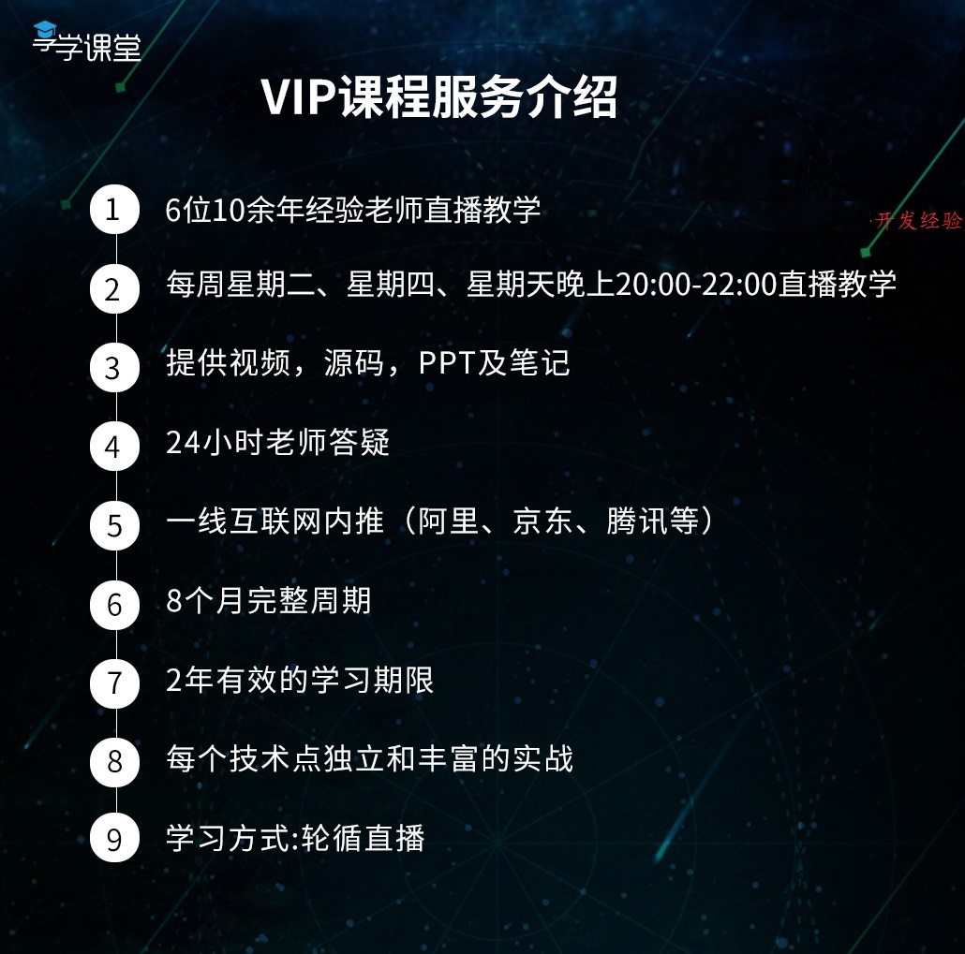
VIP服务体系
课程深入讲解：
1：Java 语言与Android相关的进阶知识
2：构建APP框架的高级UI与FrameWork
3：NDK开发
4：性能优化
6：Android前沿技术
7：架构师项目实战
8：微信小程序
9: Flutter

Slide 30
腾讯课堂权威保障
课程咨询依娜老师： 2133576719
01
支付保障
腾讯课堂为保障学员付费安全提供的官方服务，监督享学教学质量与售后服务；
权威保障
精品课程
02
师资保障
一线互联网10余年移动开发架构师大牛授课，7×24小时答疑服务

Slide 31
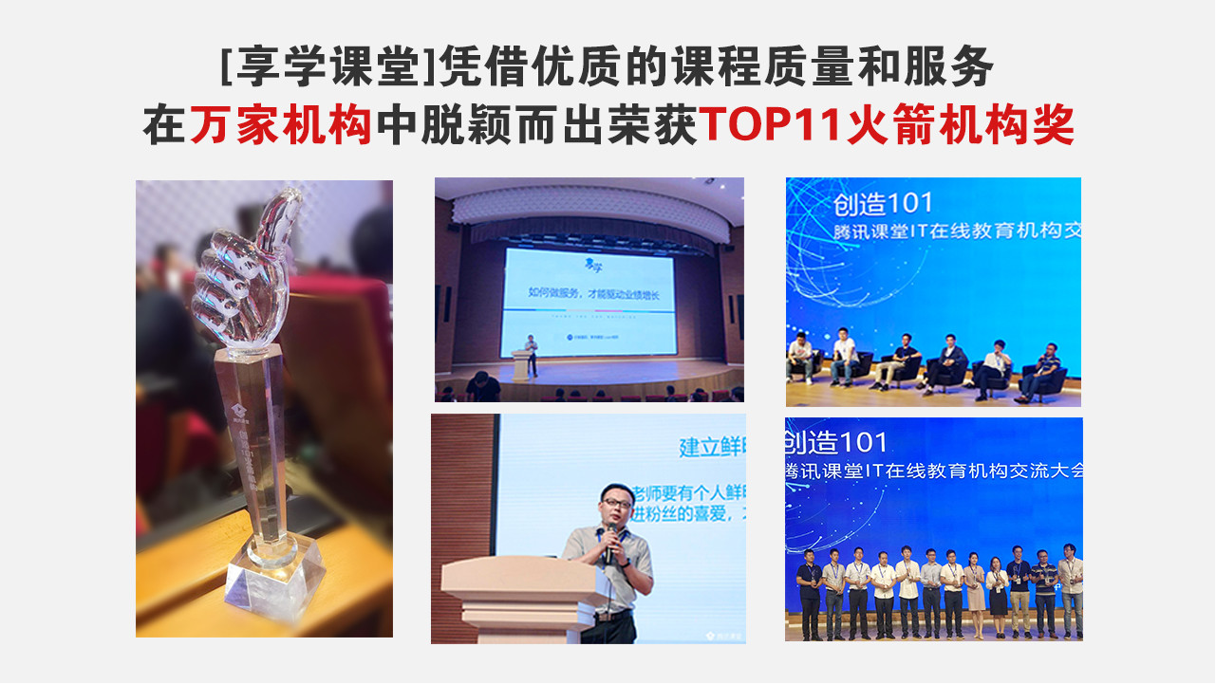

Slide 32


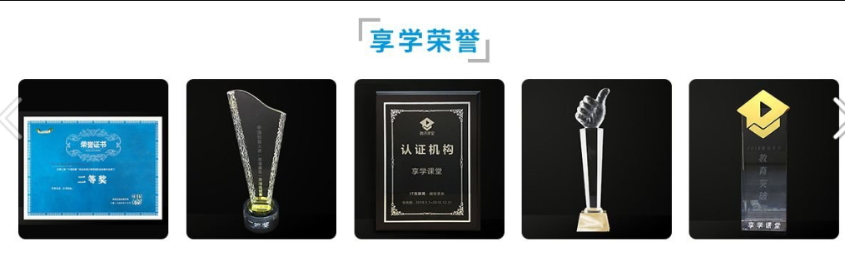
Notes:
https://user.qzone.qq.com/2133576719?source=aiostar

Slide 33

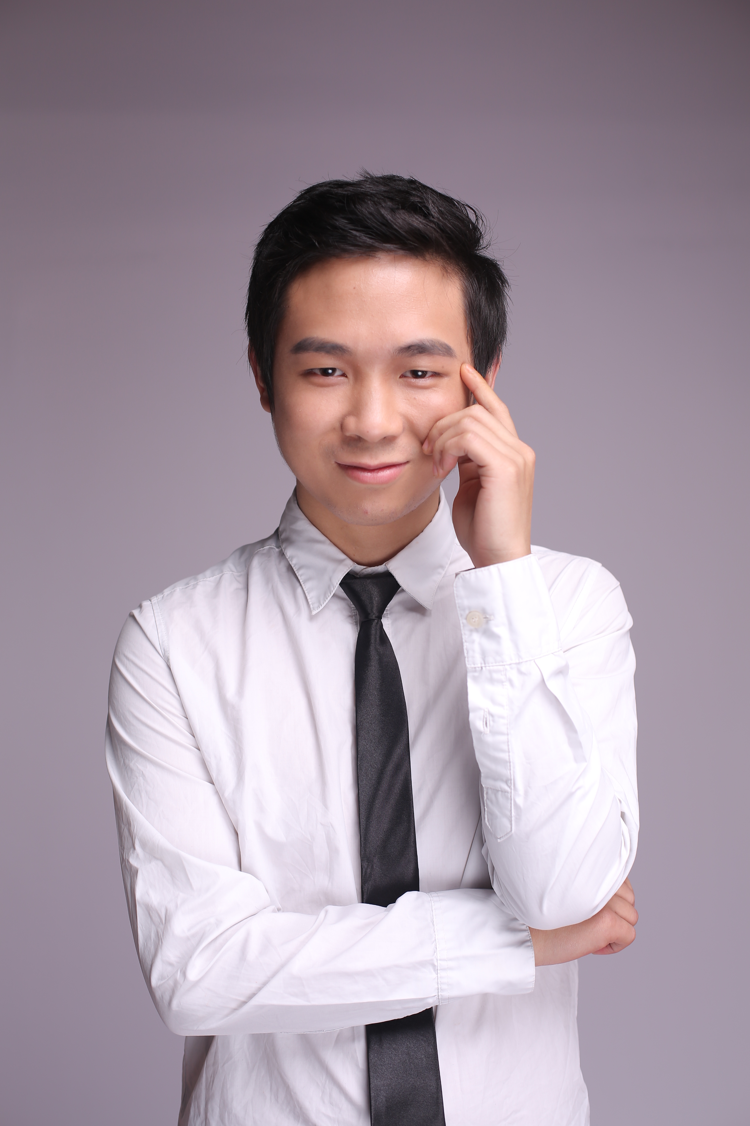
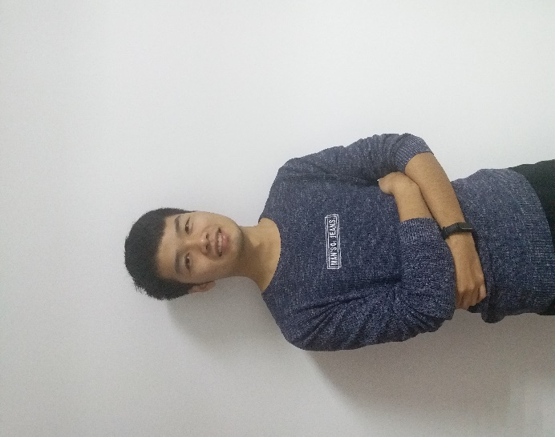
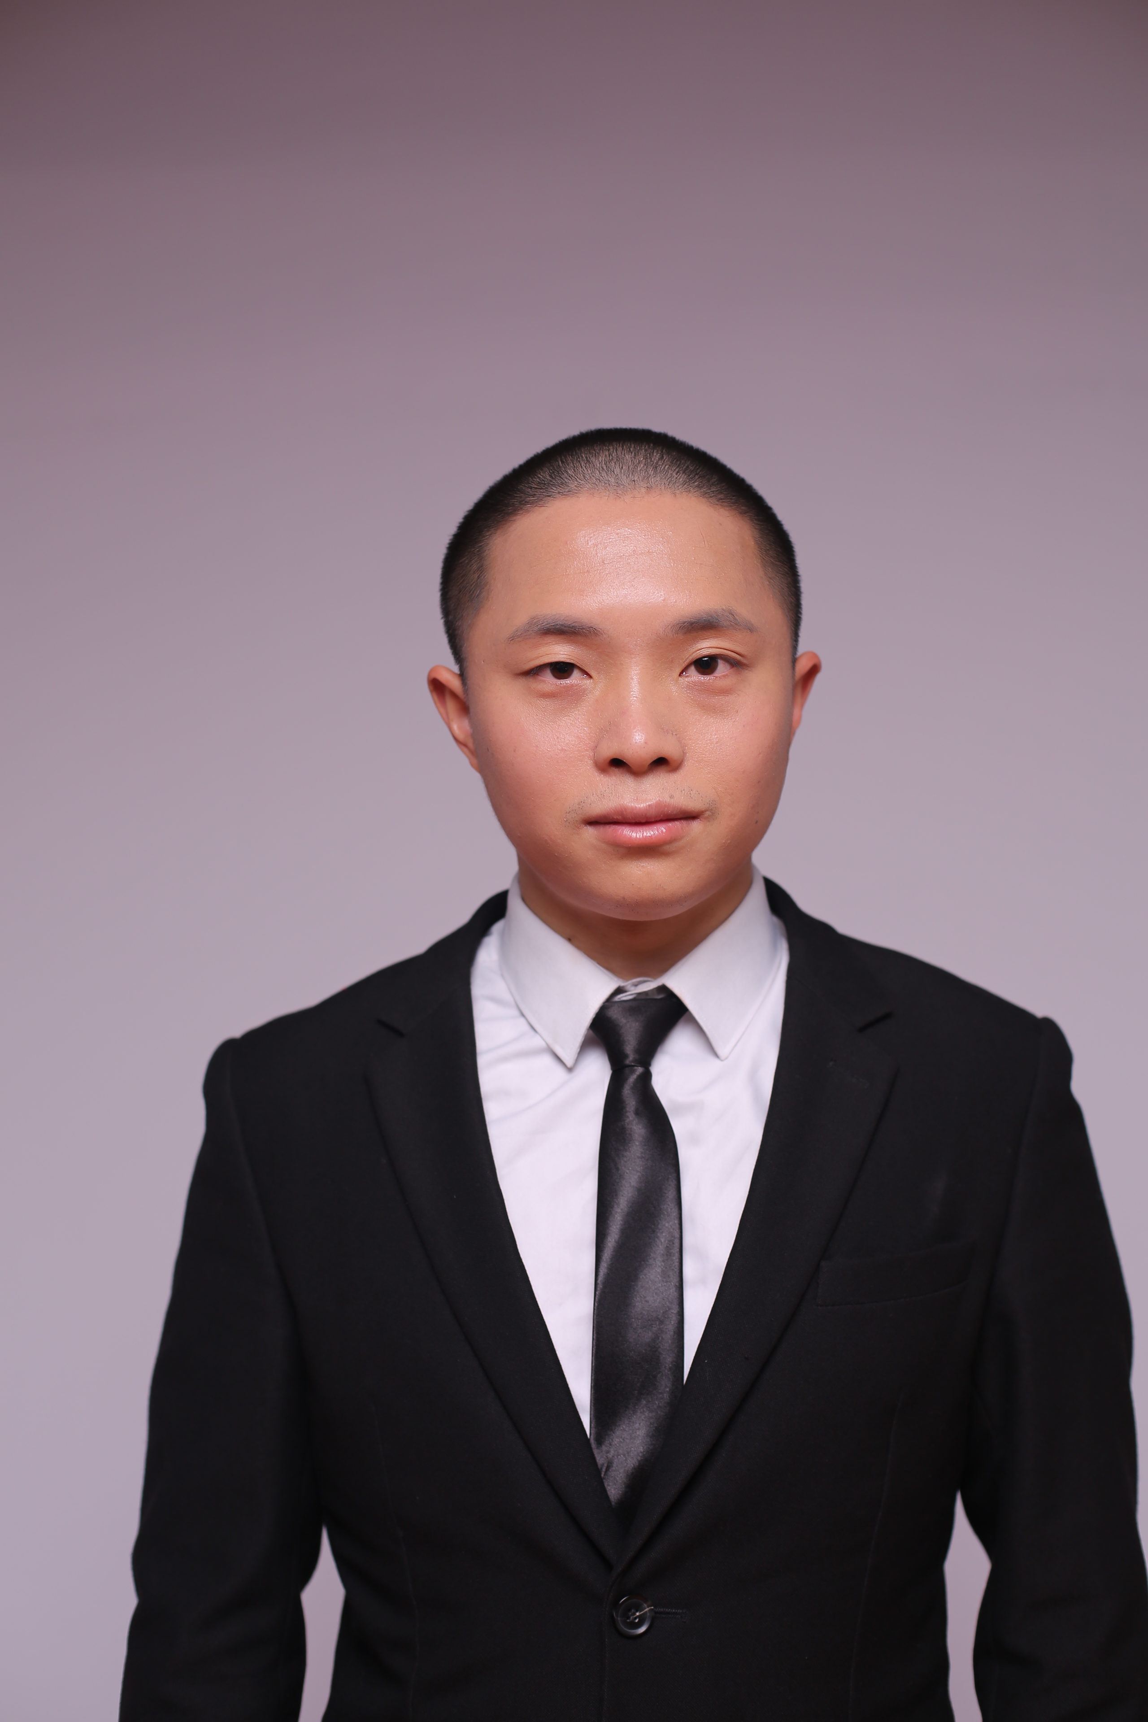
享学讲师团队
Alvin老师
曾就业于三星中国研究院及小米旗下互联网公司担任android软件工程师及项目经理
拥有扎实的C/Java 基础，深入研究android系统多年。
讲课形象生动，热情洋溢
Lance老师
某游戏公司主程，前爱奇艺高级工程师。多年移动平台开发经验，涉猎广泛，热爱技术与研究。主要对NDK、架构与性能优化拥有深入的理解及开发经验。授课严谨负责
Allen老师
国防科技大学计算机系研究生毕业， 十余年Android 及移动互联网开发经验，曾担任爱立信技术总监，华为技术总监，北电技术总监，对全栈有自己独特的见解，热爱技术，热爱互联网，实战经验非常丰富。
zero老师
前阿里P7移动架构师，曾就职于Nubia等一线互联网公司。有多年的项目研发经验，精通Android 高级控件开发，性能优化，多种开源框架开发经验，热爱代码，对Android情有独钟，讲课生动，有激情。

Slide 34
怎么教？教学安排
课程咨询依娜老师： 2133576719
资深讲师服务
学习方式
一线互联网10余年移动开发大牛授课
7×24小时答疑、职业生涯规划、职场辅导问答
课前发放预习资料，课中直播教学，课后提供视频、源码以及课件反复学习提升
实战作业
上课时间
小作业：知识专题独立小作业，现学现用学以致用大作业：商城实战，知识串联、架构落地
一周三节，周二、四、日晚上八点到十点
行业技术大咖不定时经验分享
VIP班主任督学
课程升级
VIP专属班主任小姐姐服务
每日课堂考勤
学习进度、作业完成情况跟踪
课程周期 8 个月左右
课程持续更新，保证行业技术领先

Slide 35


请给我们课程一个五星好评
你的好评是享学前行最大的动力，谢谢！
Notes:
https://ke.qq.com/comment/index.html?cid=341933

Slide 36
享学课堂
谢谢您的参与！
TAHNK YOU FOR WATCHING
主讲老师Zero：3422253348
课程咨询阿媛老师：2807762965

